Slide 1
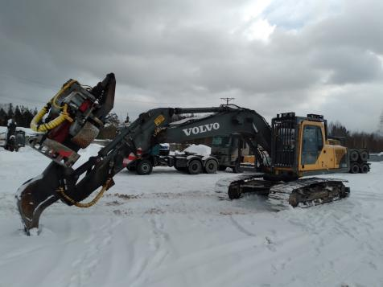
EC210BF | 19443 | 32907 |  |  | <number>
АО «Югорский лесопромышленный холдинг» |  | ООО Ферронордик машины
 |  | Козлов А.А.

Slide 2
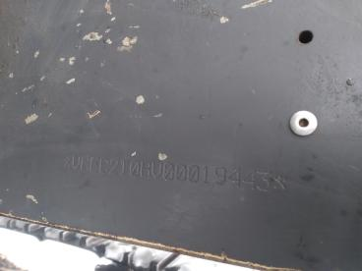
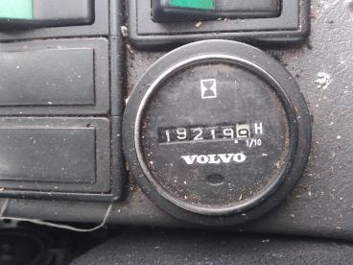
Общие сведения
EC210BF | 19443 | <number>
Табличка машины отсутствует
Счетчик моточасов 19219 м/ч Наработка по E-ECU 24065 м/ч Наработка по V-ECU 32907м/ч

Slide 3
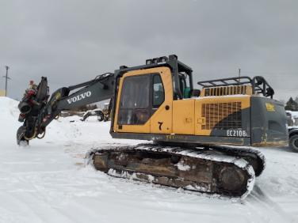
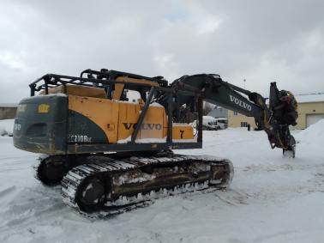
Внешний вид
EC210BF | 19443 | <number>
Вид слева
Вид справа

Slide 4
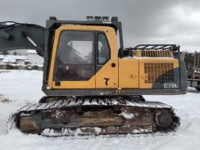
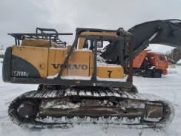
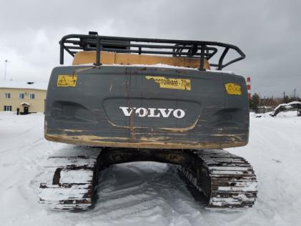
Внешний вид
EC210BF | 19443 | <number>
Вид сбоку
Вид сзади

Slide 5
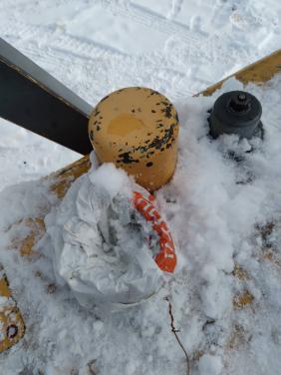
Внешний вид
EC210BF | 19443 | <number>
Отсутствует крышка топливного бака

Slide 6
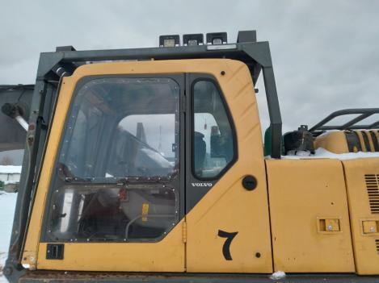
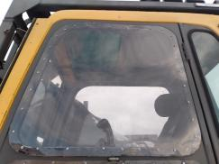
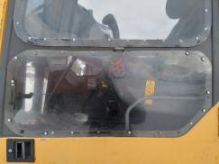
Кабина оператора
EC210BF | 19443 | <number>
Стекла двери кабины оператора из оргстекла.

Slide 7
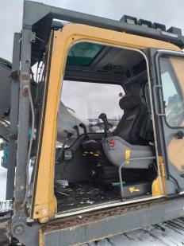
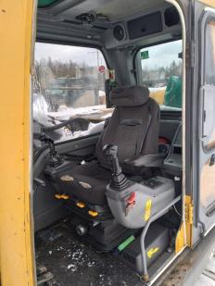
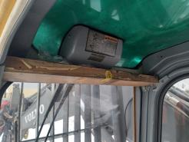
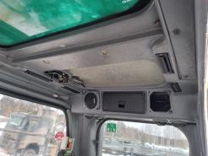
Кабина оператора
EC210BF | 19443 | <number>
Отсутствует плафон освещения кабины оператора, повреждена эл. проводка, демонтирована колонка аудиосистемы, сломан рычаг активации гидравлики.

Slide 8
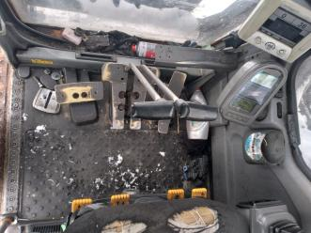
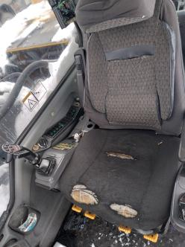
Кабина оператора
EC210BF | 19443 | <number>
Повреждение сидения оператора, отсутствуют резиновые накладки на педалях.

Slide 9
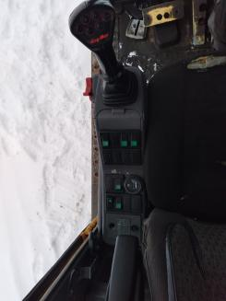
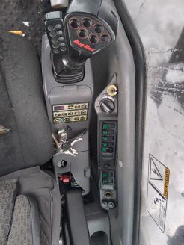
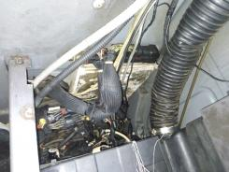
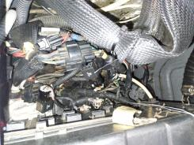
Кабина оператора
EC210BF | 19443 | <number>
Сломан пластик правого подлокотника, отсутствует прикуриватель, нештатная эл. проводка и предохранитель, неисправен блок управления отопителем.
Повреждена эл. проводка за сидением оператора, нештатная эл. проводка.

Slide 10
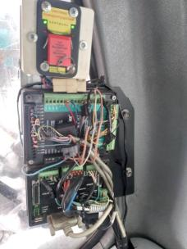
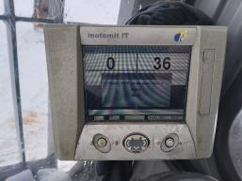
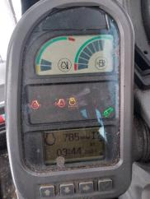
Кабина оператора
EC210BF | 19443 | <number>
Модуль управления и дисплей харвестерной головки, блок системы пожаротушения.
Информационный дисплей..

Slide 11
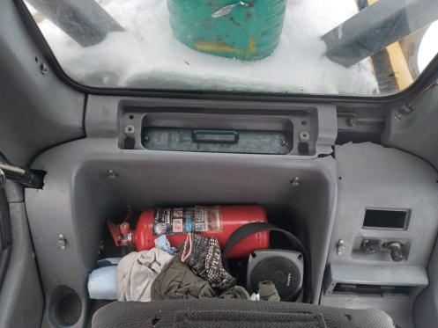
Кабина оператора
EC210BF | 19443 | <number>
Сломана задняя панель, отсутствует крышка салонного фильтра, магнитола и жгут проводов на магнитолу, прикуриватель, сервисный разъем и пульт подогревателя ДВС.

Slide 12
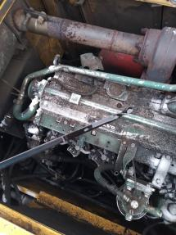
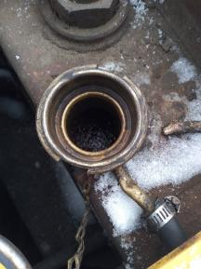
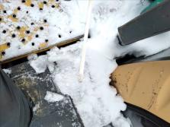
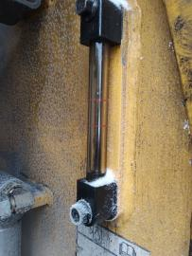
Уровни тех. жидкостей
EC210BF | 19443 | <number>
Уровень масла в ДВС - норма
Охлаждающая жидкость – отсутствует в расширительном бачке
Уровень масла в поворотном редукторе – отсутствует на щупе
Уровень гидравлического масла – отсутствует в смотровом окне

Slide 13
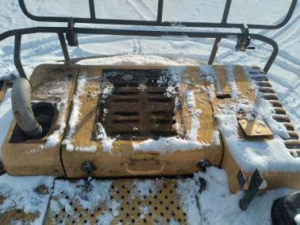
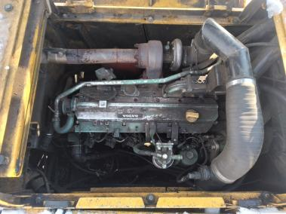
Моторный отсек
EC210BF | 19443 | <number>
Капот моторного отсека.
Неисправны датчики: падения давления на воздушном фильтре и давления масла в двигателе

Slide 14
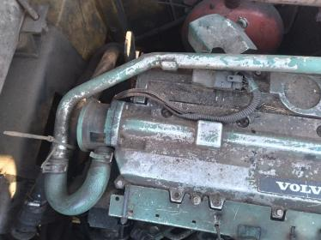
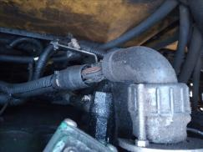
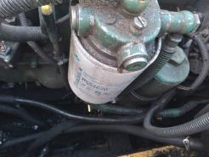
Моторный отсек
EC210BF | 19443 | <number>
Повреждена, эл. проводка в моторном отсеке, деформирована защита датчика давления во впускном коллекторе, утечки топлива и масла, сильная загрязненность моторного отсека. Неоригинальные фильтра. Установлена система пожаротушения в моторном отсеке. Не стабильная работа ДВС и характерный дым.

Slide 15
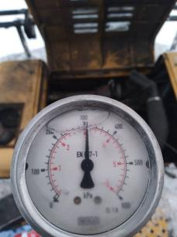
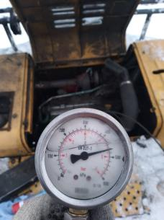
Моторный отсек
EC210BF | 19443 | <number>
Давление масла в ДВС на холостых оборотах 3 бар.
Давление масла в ДВС на максимальных оборотах 4,7 бар.

Slide 16
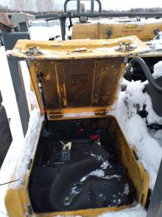
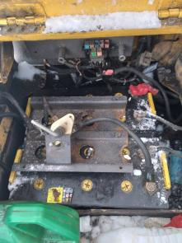
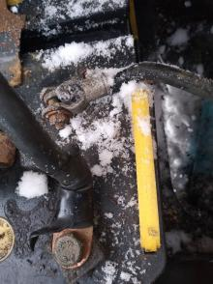
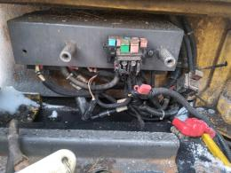
Аккумуляторный ящик
EC210BF | 19443 | <number>
Деформирована крышка аккумуляторного ящика, повреждены клеммы АКБ, нештатная эл. проводка.

Slide 17
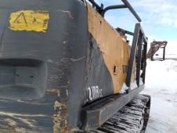
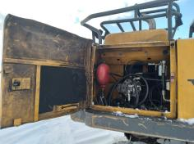
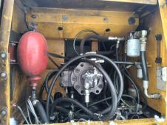
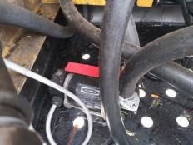
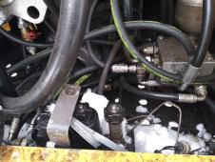
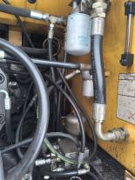
Отсек насосной станции
EC210BF | 19443 | <number>
Деформирован капот, отсутствует фиксатор капота и часть перегородок с моторным отсеком, неоригинальный топливозаправочный насос, и фильтра. Отсутствует катушка на эл. магнитном клапане. Установлена система пожаротушения. Внутренние перетечки насосной станции выше нормы.

Slide 18
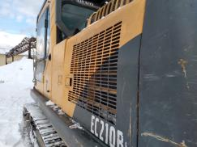
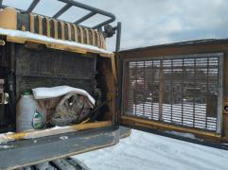
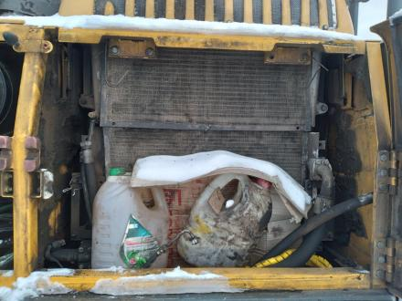
Отсек радиаторов
EC210BF | 19443 | <number>
Деформирован капот, отсутствует фиксатор капота, сломана верхняя крышка радиатора, отсутствует радиатор кондиционера. Необходима очистка радиаторов.

Slide 19



Отсек воздушного фильтра
EC210BF | 19443 | <number>
Воздушный фильтр неоригинальный, сильно загрязнен.

Slide 20


Гидрораспределитель
EC210BF | 19443 | <number>

Slide 21

Гидрораспределитель
EC210BF | 19443 | <number>
Небольшие утечки масла через РВД и уплотнения гидрораспределителя и поворотного коллектора.

Slide 22




Освещение
EC210BF | 19443 | <number>
Отсутствует часть фонарей рабочего освещения, повреждена эл. проводка.

Slide 23



Стрела, рукоять
EC210BF | 19443 | <number>
Люфт в стреловом пальце
Люфт в пальцах гидроцилиндра рукояти, необходима переборка гидроцилиндра рукояти.

Slide 24



Стрела, рукоять
EC210BF | 19443 | <number>
Люфт в пальцах и втулках гидроцилиндров стрелы, утечка масла через уплотнения гидроцилиндров.

Slide 25



Стрела, рукоять
EC210BF | 19443 | <number>
Ремонт сваркой стреловых гидроцилиндров, утечка масла через гидроцилиндр ковша

Slide 26


Стрела, рукоять
EC210BF | 19443 | <number>
Люфт в соединении рукояти со стрелой

Slide 27


Стрела, рукоять
EC210BF | 19443 | <number>
Повреждение трубок системы смазки. Отсутствуют пресс-маслёнки.

Slide 28


Ковш-балка, харвестерная головка
EC210BF | 19443 | <number>

Slide 29




Ковш-балка, харвестерная головка
EC210BF | 19443 | <number>
Многочисленные ремонты сваркой ковш-балки

Slide 30




Ковш-балка, харвестерная головка
EC210BF | 19443 | <number>
Табличка ковш-балки
Отсутствуют зубья и сломан адаптер на ковш-балке
Люфты в соединении ковш-балки с рукоятью.
Люфты в ковшевой трапеции.

Slide 31





Ковш-балка, харвестерная головка
EC210BF | 19443 | <number>
Многочисленные ремонты сваркой рамы, ножей и вальцов протяжки харвестерной головки.

Slide 32




Ковш-балка, харвестерная головка
EC210BF | 19443 | <number>
Утечка масла через гидроцилиндры вальцов, повреждение штока правого гидроцилиндра.

Slide 33


Ковш-балка, харвестерная головка
EC210BF | 19443 | <number>
Утечка масла через уплотнения гидроцилиндра нижнего ножа, ремонт сваркой гидроцилиндра.
Утечка масла через уплотнения гидроцилиндра подъема головки

Slide 34


Ковш-балка, харвестерная головка
EC210BF | 19443 | <number>
Гидроцилиндр пилы – ремонт сваркой.
Пильный механизм разукомплектован.

Slide 35


Ковш-балка, харвестерная головка
EC210BF | 19443 | <number>
Гидрораспределитель харвестерной головки – утечки масла, повреждение эл. проводки

Slide 36






Ходовая часть
EC210BF | 19443 | <number>

Slide 37






Ходовая часть
EC210BF | 19443 | <number>

Slide 38


Рама
EC210BF | 19443 | <number>
Деформация защитных пластин верхней рамы, сильный люфт в поворотном круге.
Деформация защитной пластины нижней рамы, трещины в нижней раме.

Slide 39


Tech Tool
EC210BF | 19443 | <number>
Коды ошибок
Информация об автомобиле

Slide 40


Tech Tool
EC210BF | 19443 | <number>
Информация об автомобиле
Компрессия в цилиндрах

Slide 41


Tech Tool
EC210BF | 19443 | <number>
Отключение форсунок
Показания датчиков на холостых оборотах ДВС

Slide 42


Tech Tool
EC210BF | 19443 | <number>
Показания датчиков на высоких оборотах ДВС
Показания датчиков на высоких оборотах ДВС под нагрузкой

